Slide 1

Autor: Andrés Narváez Chediak
Director: Ing. Víctor Andrade Codirector: Ing. Patricio Quezada
TEMA: DESARROLLO DE TECNOLOGÍA PARA LA ELABORACIÓN DE BRONCE FOSFÓRICO UNS C93700 PARA APLICACIONES EN CONSTRUCCIÓN DE PARTES Y ELEMENTOS DE MÁQUINA DE FORMA ARTESANAL

Slide 2

OBJETIVO GENERAL
Desarrollar la tecnología para la obtención de bronce fosfórico SAE 64 con equivalencia UNS C93700 para la producción de probetas que serán analizadas química y mecánicamente, y construir elementos de máquina de forma artesanal.

Slide 3
OBJETIVOS ESPECÍFICOS
Usar la mayor cantidad de materia prima reciclada para la obtención de bronce fosfórico.
Usar técnicas de bajo costo.
Introducir un material normalizado según estándares internacionales al sector de la fundición artesanal.
Desarrollar la tecnología para la construcción artesanal de un elemento de máquina estándar existente.

Slide 4
PARTES Y ELEMENTOS DE MÁQUINA DE FORMA ARTESANAL
MATERIALES DE RECICLAJE
BRONCE SAE 64
ALCANCE
NORMA ASTM B584
FUNDICIÓN EN ARENA
HORNO CRISOL

Slide 5
JUSTIFICACIÓN
Novedad uso de normas
Bronce especial
Auto-lubricante
Bronce con alta demanda

Slide 6
Descripción de la Aleación
Bronce SAE 64
UNS C93700
Bronce al estaño de alto plomo
80 10 10
Trabajo pesado
Antifricción por Pb
Resistencia mecánica por Sn
Corrosión, oxidación, maquinabilidad
Notes:
Referente al cantón el Empalme

Slide 7
Descripción de la Aleación
FÓSFORO
0,01% a 0,5% (0,15%)
Desoxidante
Fluidez y colabilidad
Fragillidad
Notes:
Referente al cantón el Empalme

Slide 8
Bronce fosforoso 90/10 moldeado en arena
Microestructura de bronce emplomado
Incrustaciones de plomo en el cobre
Notes:
Referente al cantón el Empalme

Slide 9
COMPOSICIÓN QUÍMICA
Cu
78 – 82 %
Sn
9 – 11 %
Pb
8 – 11 %
Zn
Ni
≤ 0,8 %
≤ 1 %
Fe
≤ 0,15 %
Sb
≤ 0,5 %
S
≤ 0,08 %
P
Al
≤ 0,15 %
Si
≤ 0,005 %
≤ 0,005 %

Slide 10
207 Mpa
30 ksi
Resistencia a la Tracción
83 Mpa
12 ksi
Resistencia a la Fluencia
Min 15%
Elongación
60 HB
Dureza

Slide 11
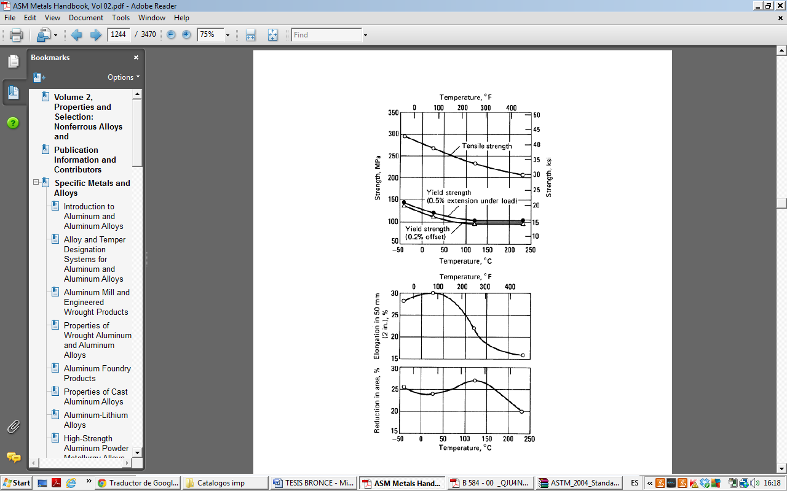

Slide 13
Altas velocidades, presiones, golpes y vibraciones
Bocines con lubricación pobre
Bujes, cojinetes y descansos de ejes
Laminadoras, troqueladoras
Bombas, impulsores, compresores
Molinos, chancadoras, prensas

Slide 14
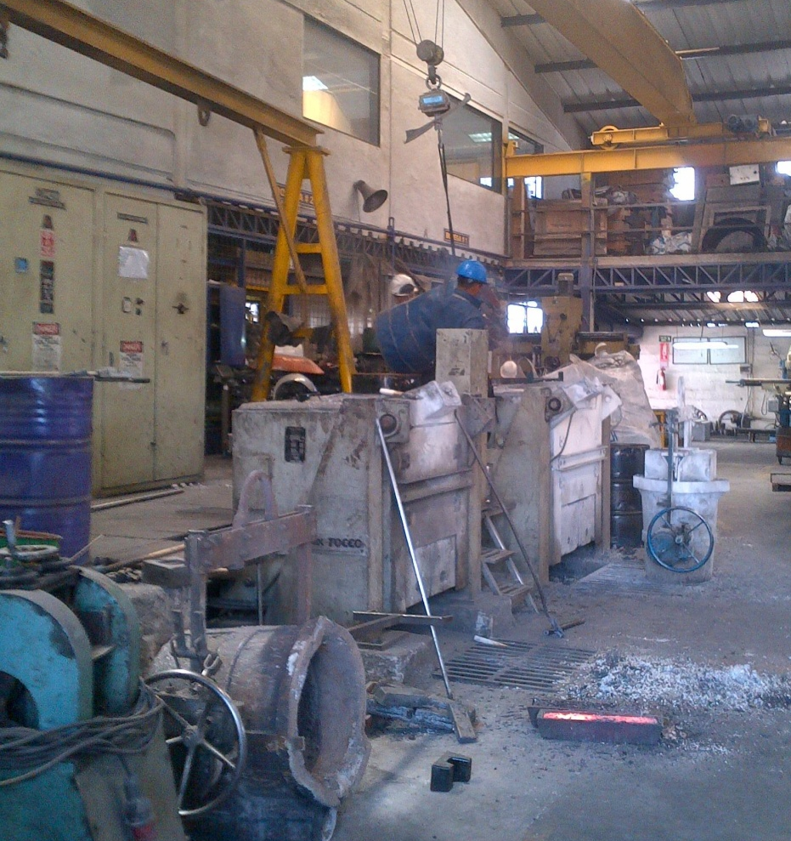
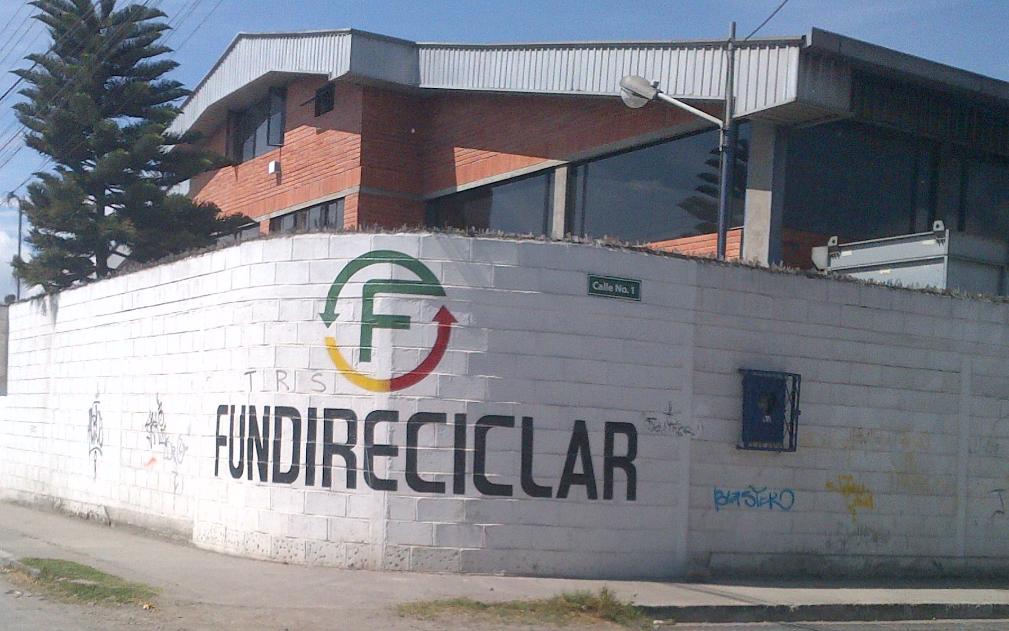
Tecnología Actual
Pastilla fundente al fondo del crisol
Cargar cobre
Encender horno y agregar más fundente
Eliminar escoria
Introducir estaño y luego el plomo
Añadir escoriante y escoriar
Desoxidar con argón
Colar

Slide 15
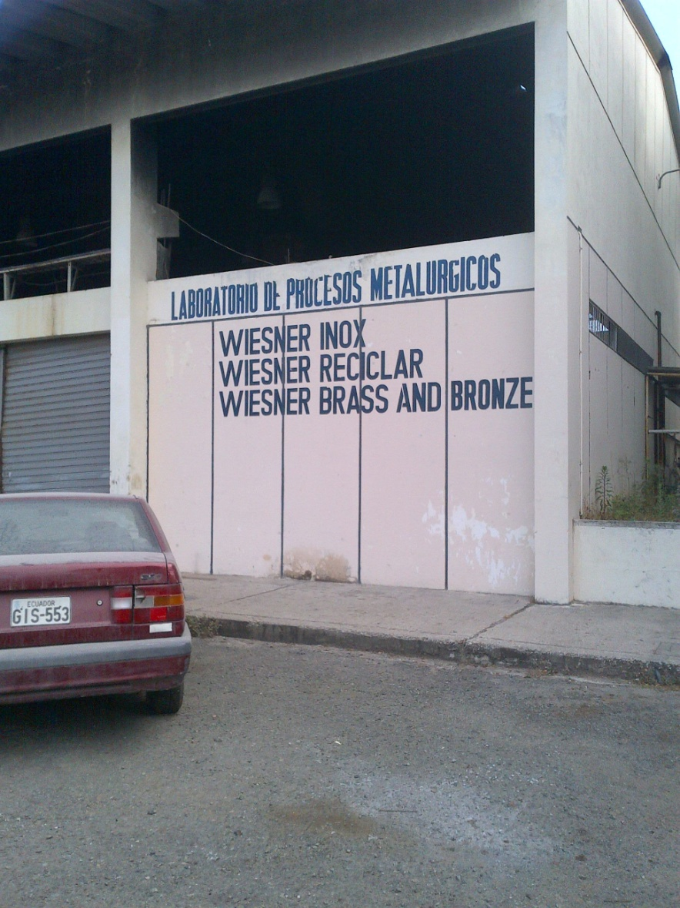
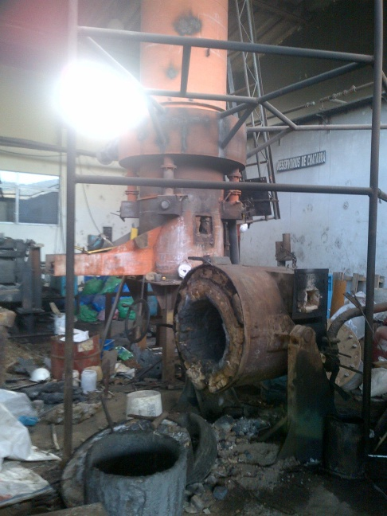
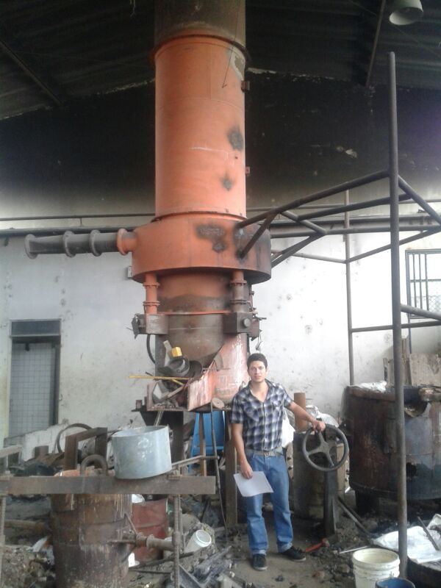
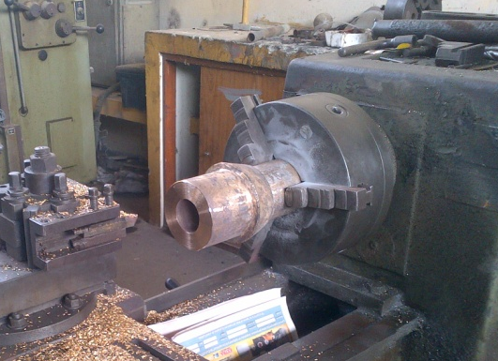
Tecnología Actual
Borax al fondo del crisol o vidrio ámbar
Lingotear cobre
Crisol lleno de cobre y fundirlo
Añadir estaño
Añadir plomo
0,35% de fosfuro de cobre
Colar

Slide 16
Tecnología Actual
FUNSA
Fundir el cobre añadiendo fundente
Añadir escorificante y escoriar
Introducir y fundir el plomo
Añadir estaño
Desgasificar y desoxidar con fosfuro de litio
Descargar
P < 0,04% para evitar fragilización
Clasificar la chatarra
Aluminio como fluidificador

Slide 17
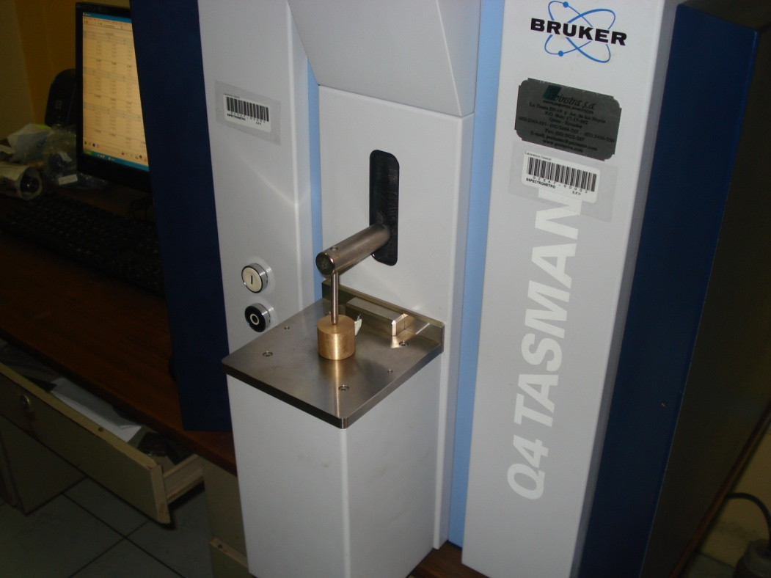
Ensayos de Laboratorio
Analizar las chispas que se forman
Átomos e iones que emiten luz
Sistema óptico del espectómetro
Detectores eléctricos fotosensibles
Luz > cargas eléctricas
Determinada longitud de onda por elemento

Slide 18
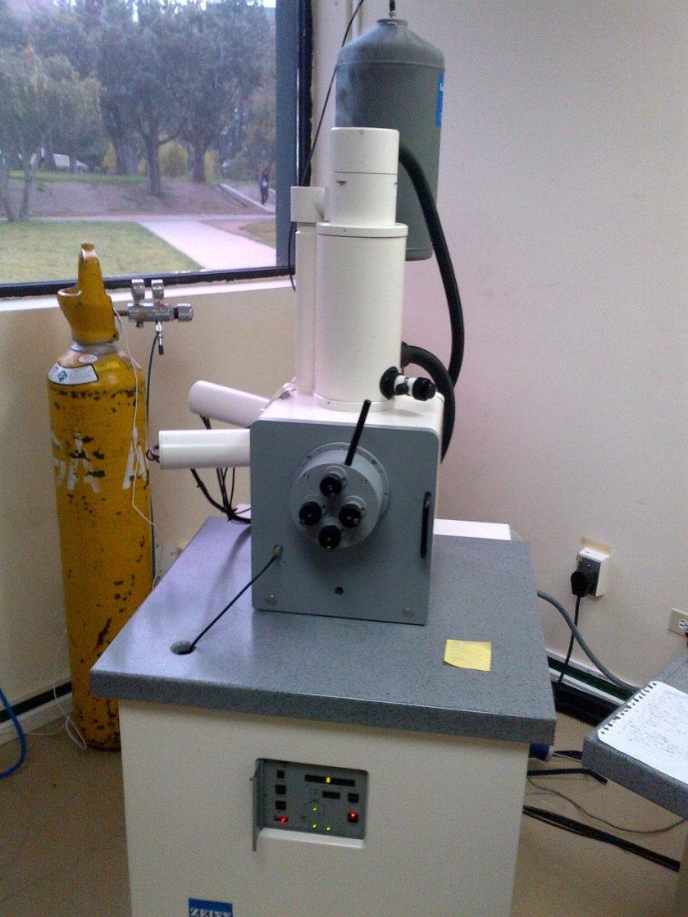
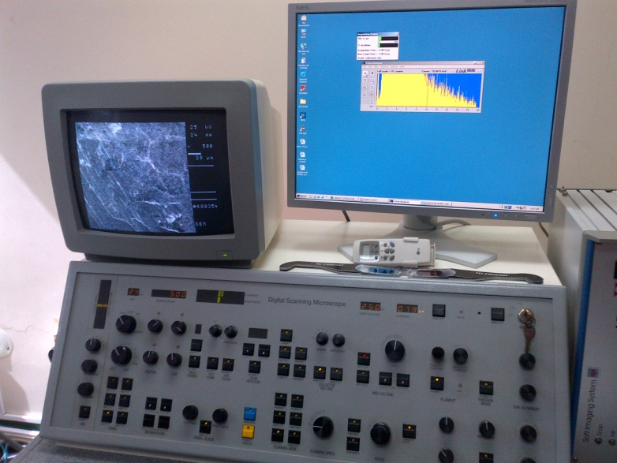
Haz de electrones ≠ haz de luz
Muestras conductoras
Se crea un vacío con N2
Barre muestra con electrones acelerados a través del cañón
Detector mide cantidad de electrones enviados

Slide 19
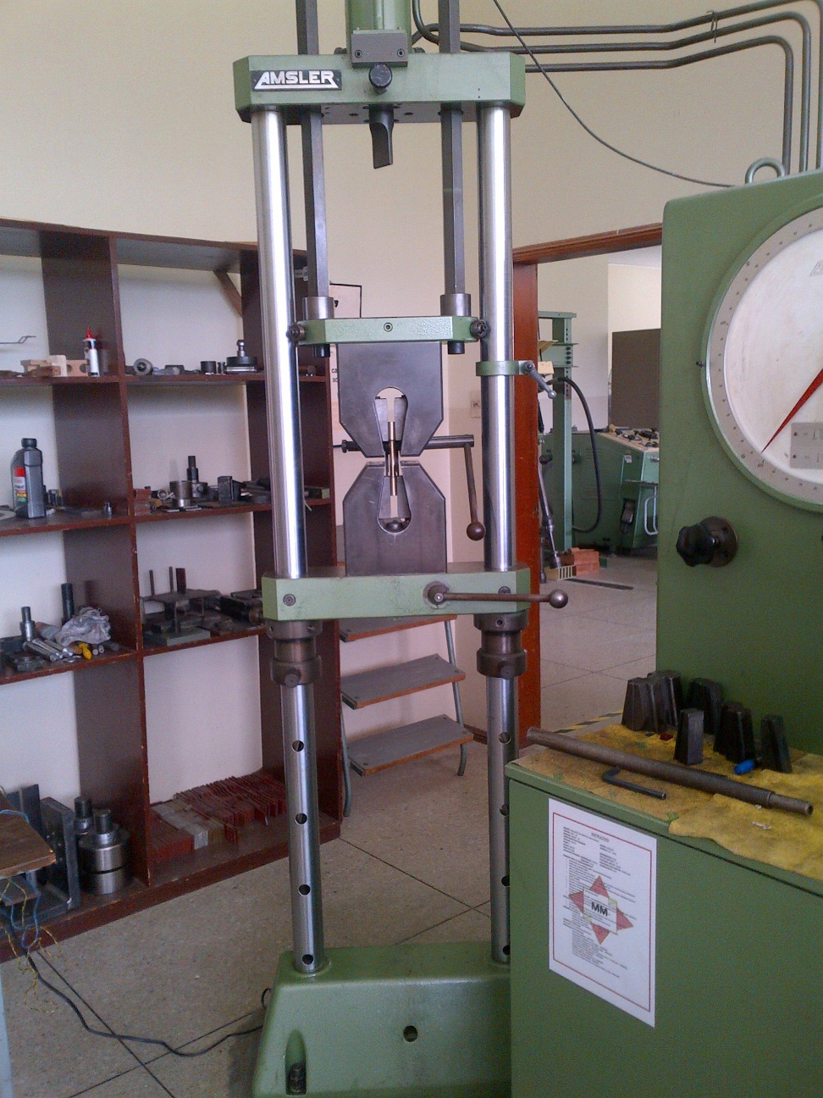
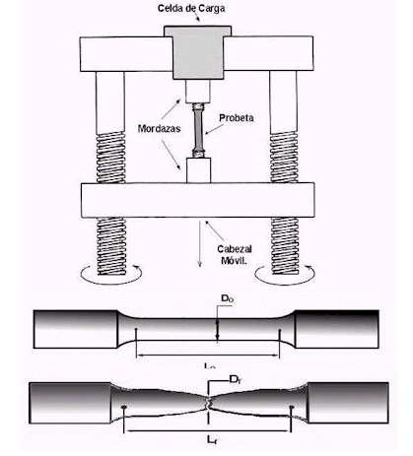

Slide 20


Donde:
σ = esfuerzo unitario
F = carga aplicada
A= sección transversal
= alargamiento unitario
= alargamiento de la probeta
= longitud inicial
= longitud final

Slide 21
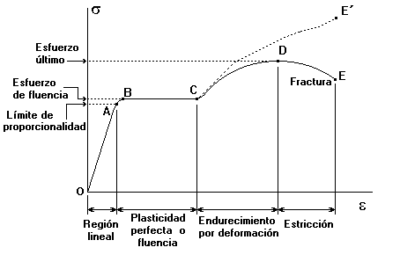
Límite de elasticidad
Deformación proporcional a deformación (Ley de Hooke)
Modulo de elasticidad (Young)

Slide 22
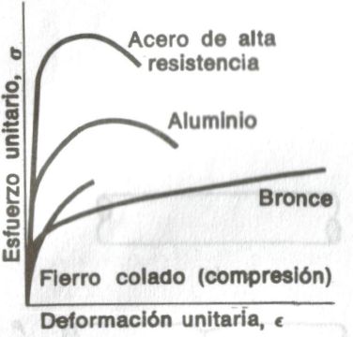

Slide 23
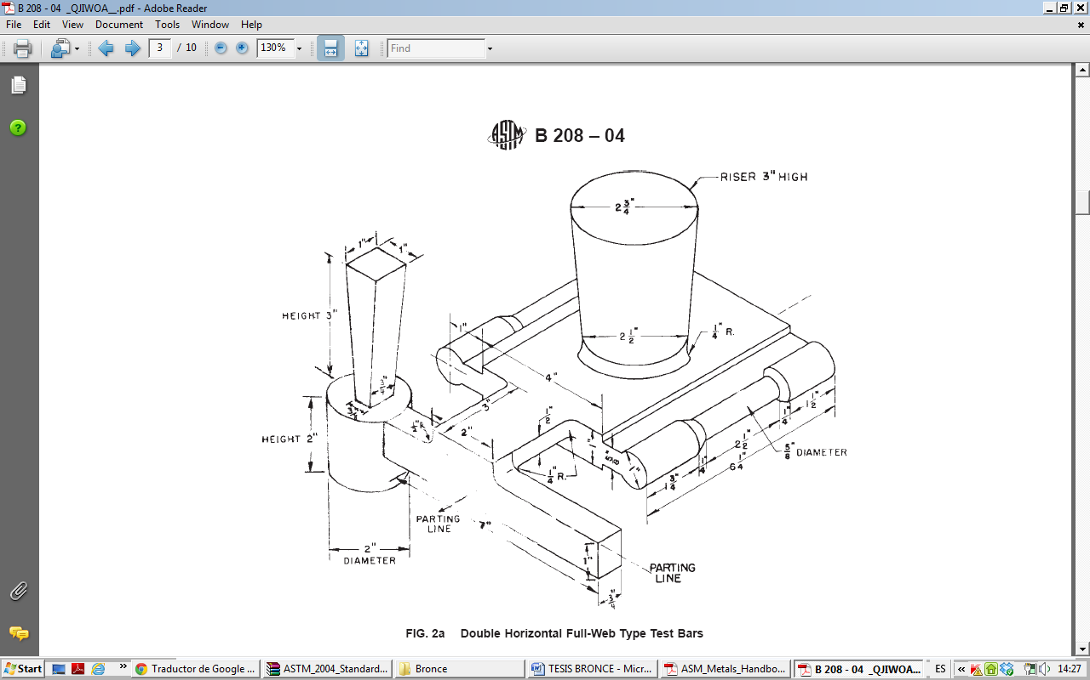
ASTM B208

Slide 24
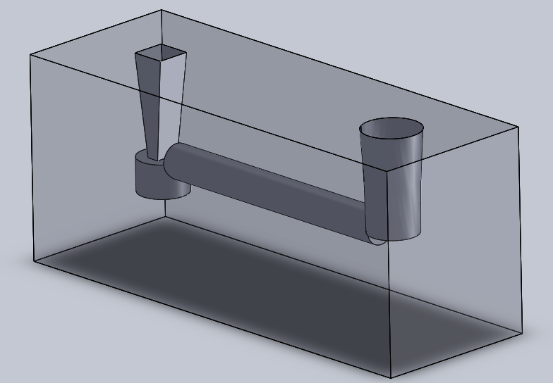

Slide 25
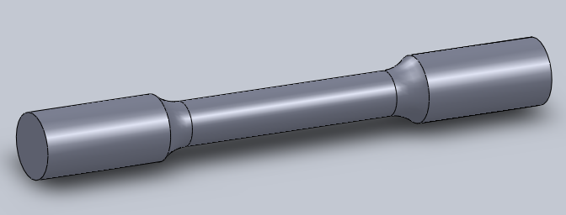
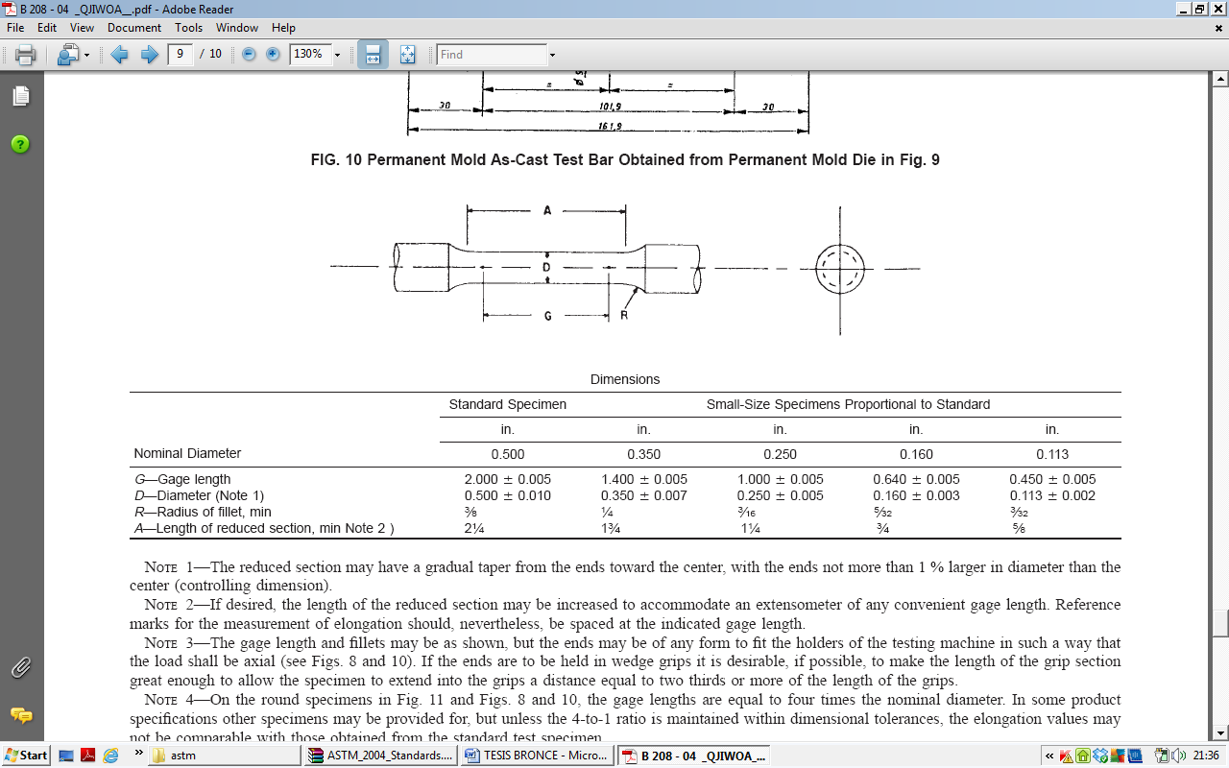

Slide 26
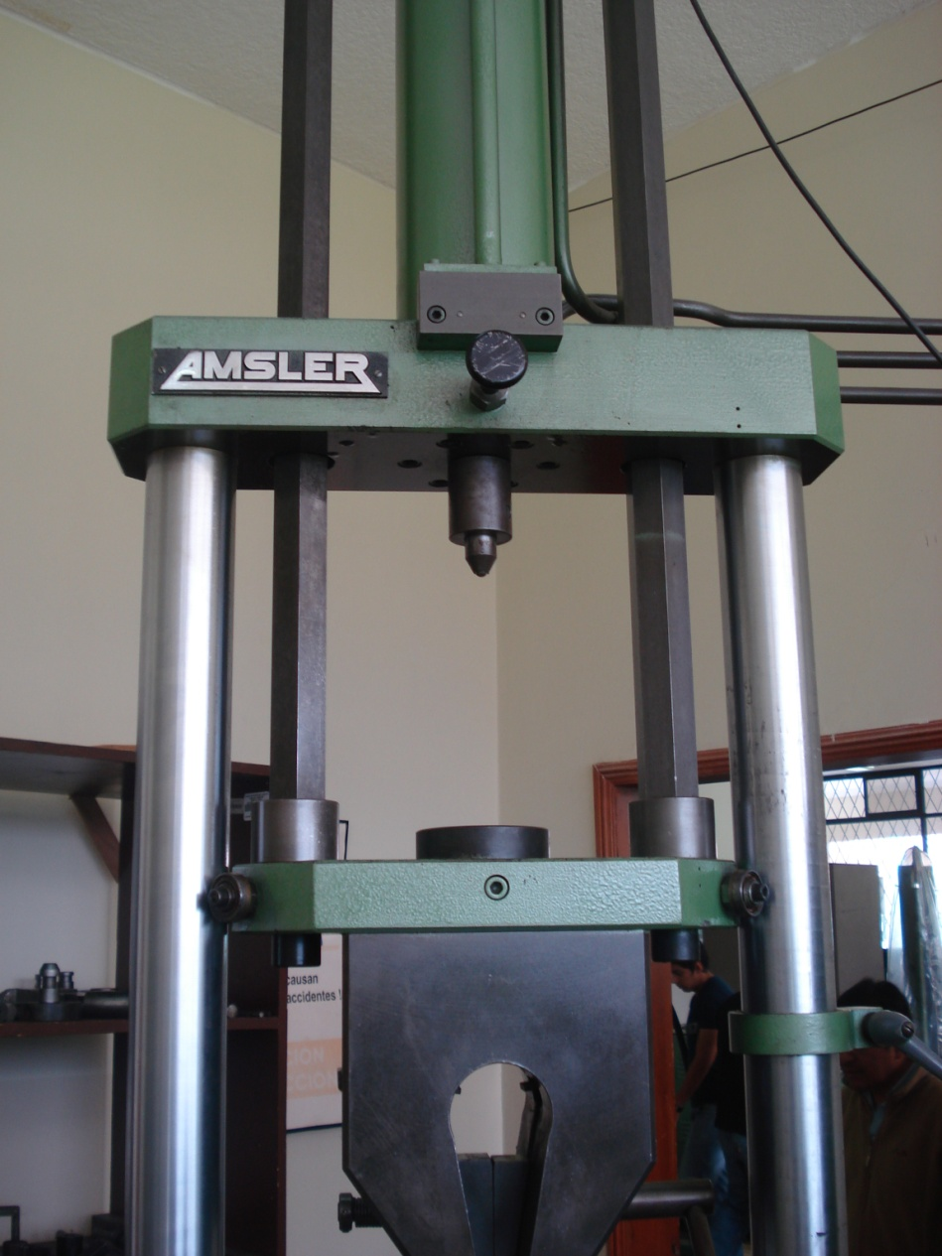
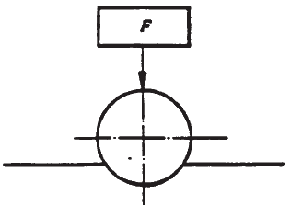
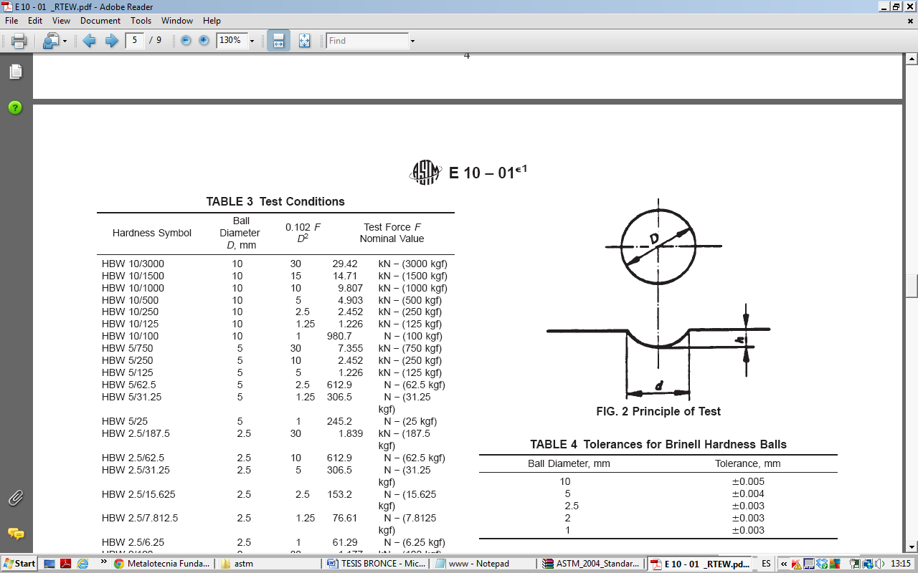

Slide 27

HBS = grado de dureza Brinell con penetrador de acero
HBW = grado de dureza Brinell con penetrador de carburo de tungsteno
D = diámetro de la bola (mm)
F = fuerza del ensayo (N)
d = diámetro de identación (mm)

Slide 28
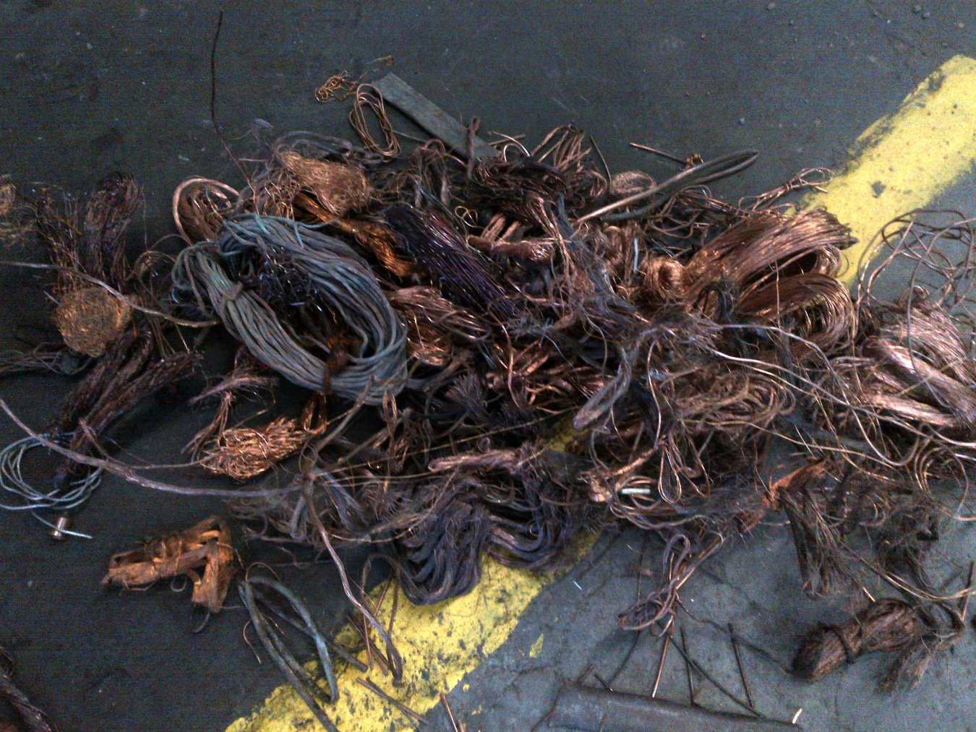
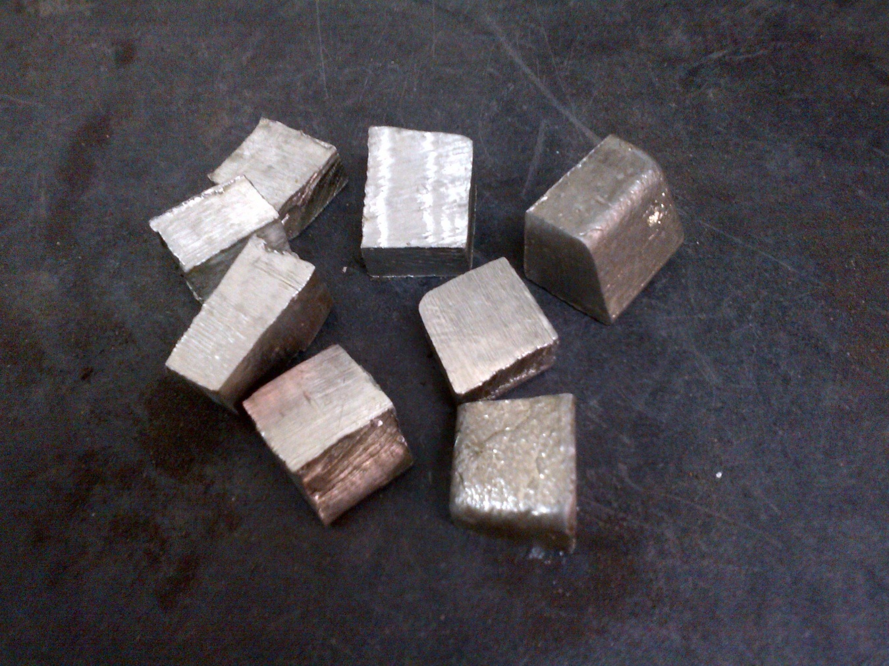
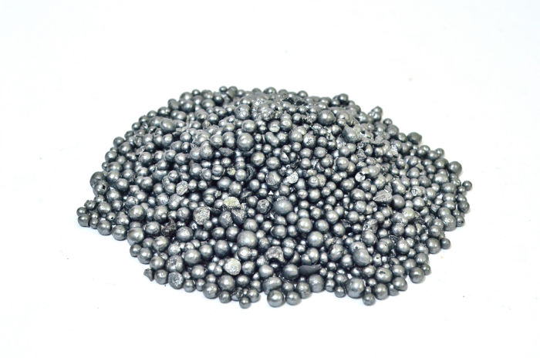
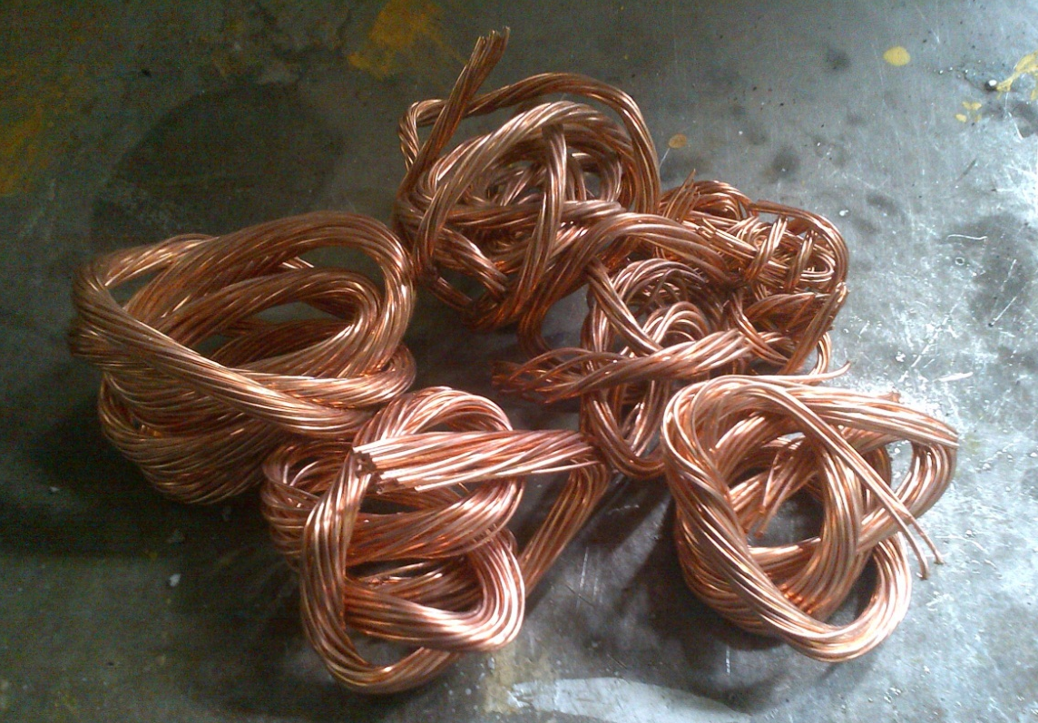
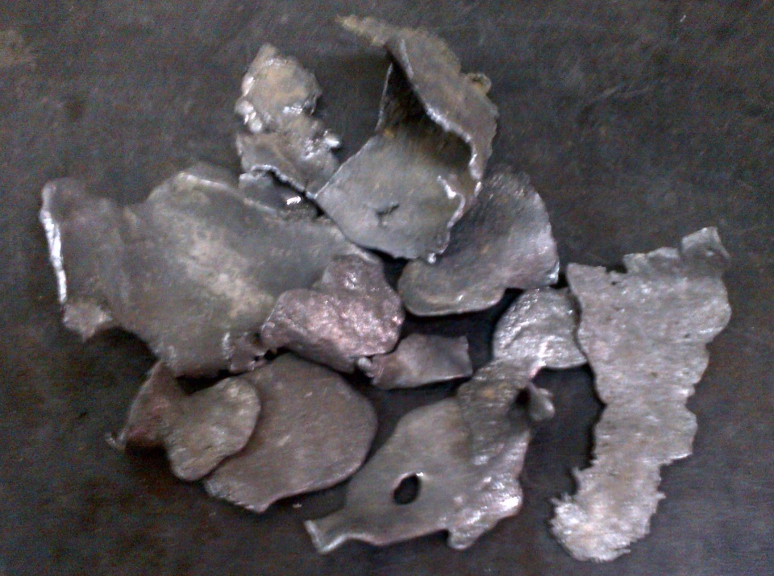
MATERIA PRIMA

Slide 29
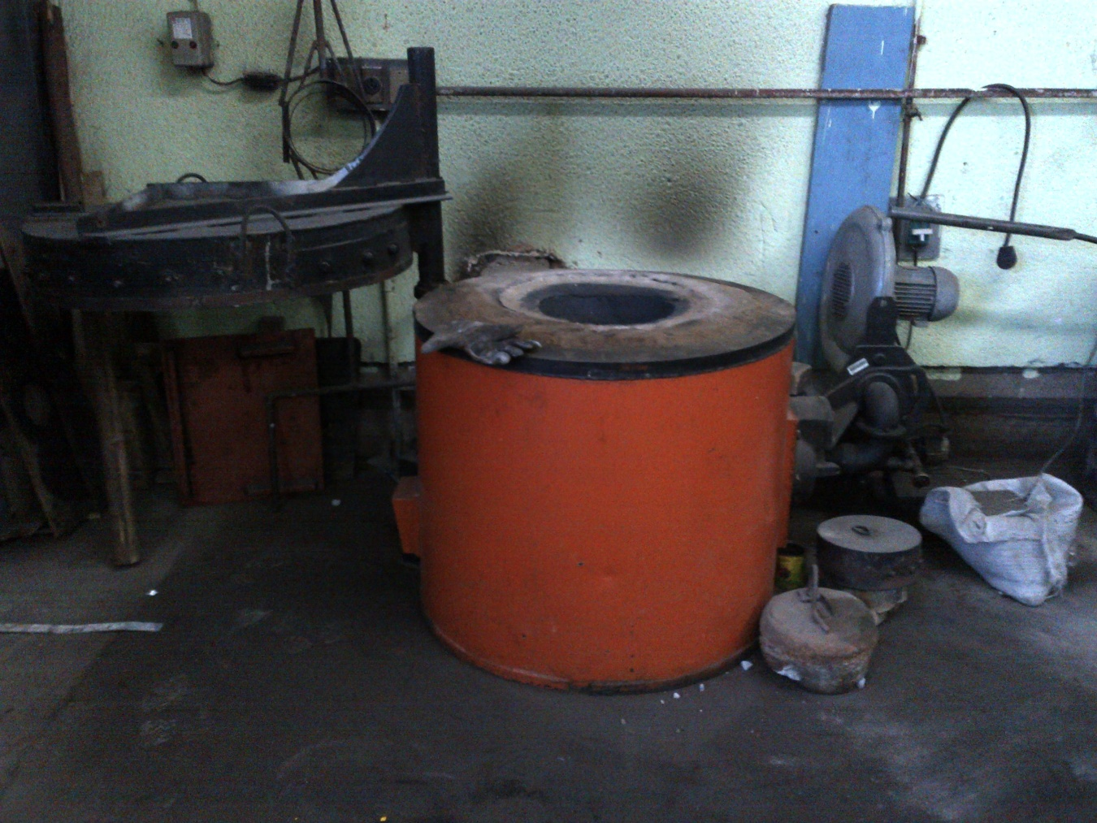
EQUIPOS UTILIZADOS

Slide 30
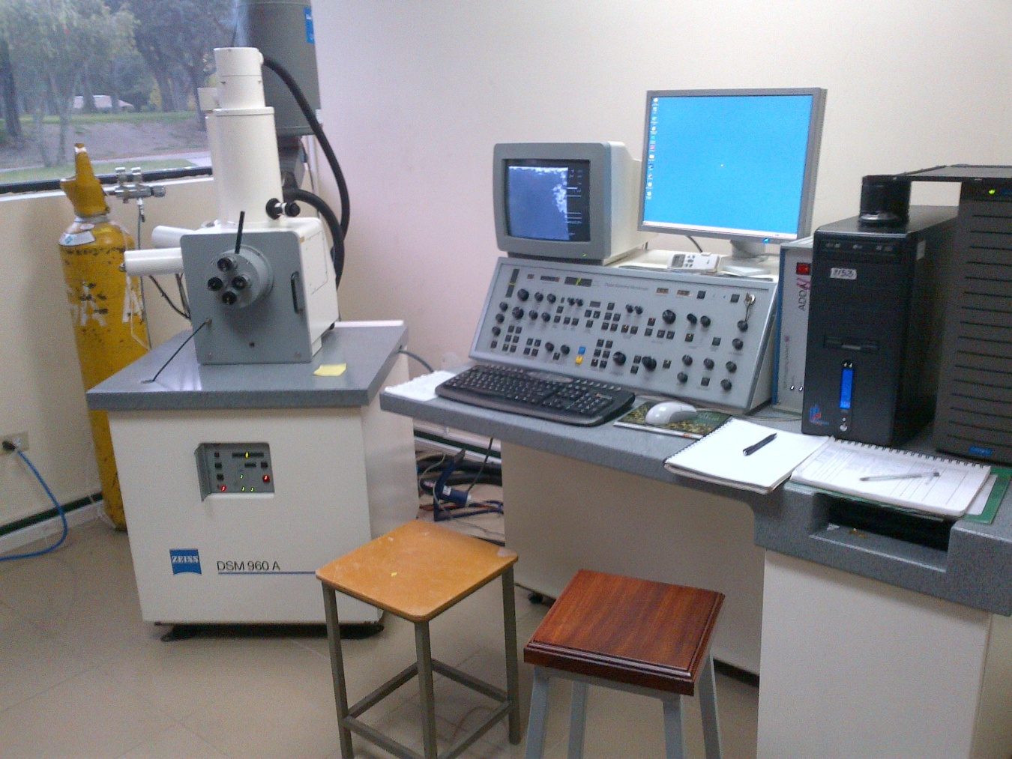
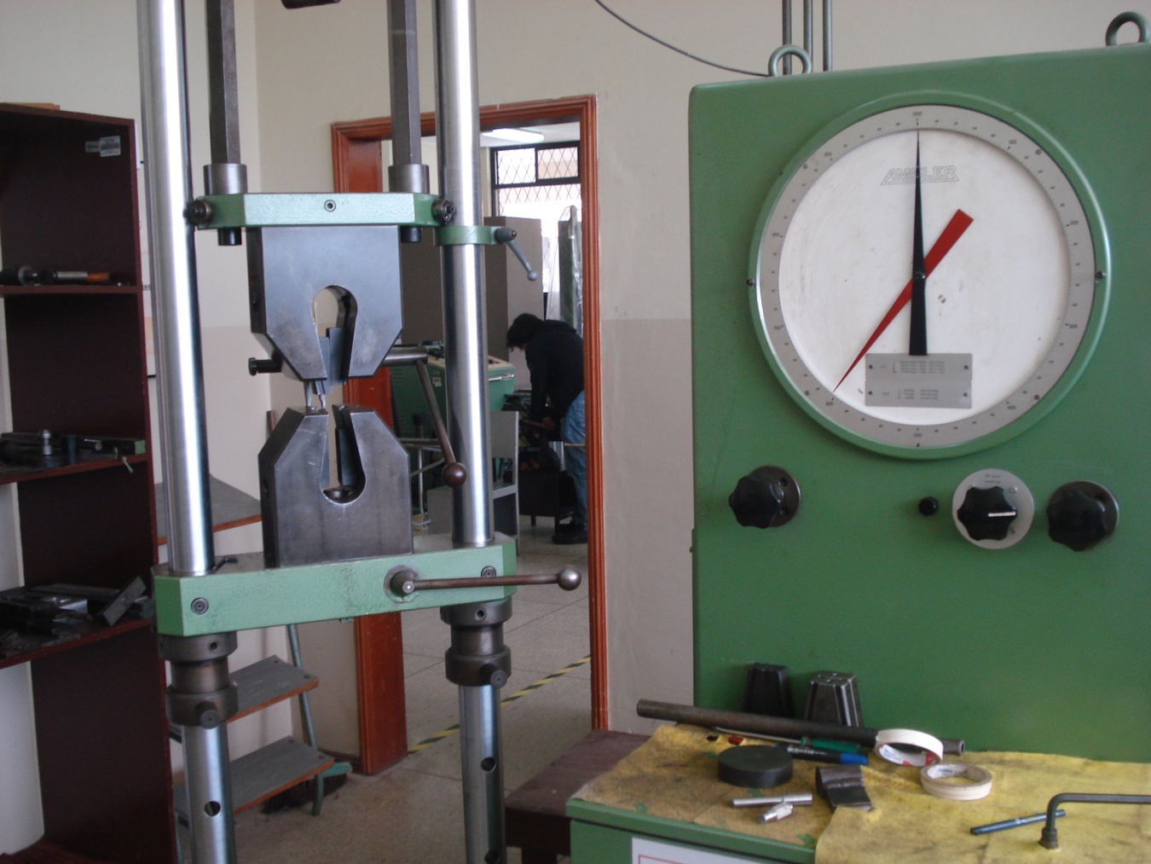
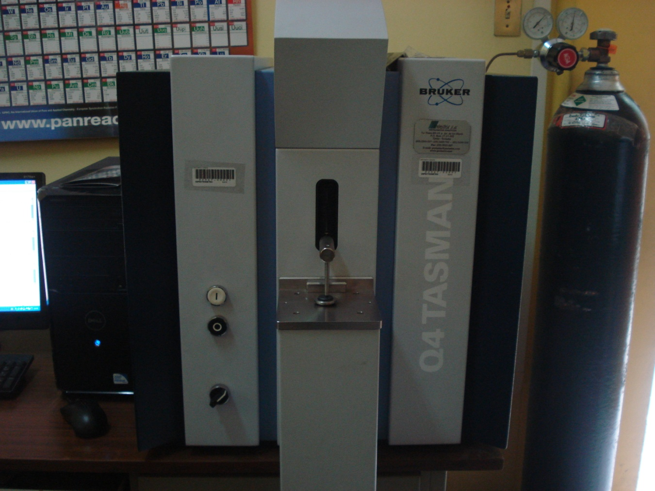

Slide 31
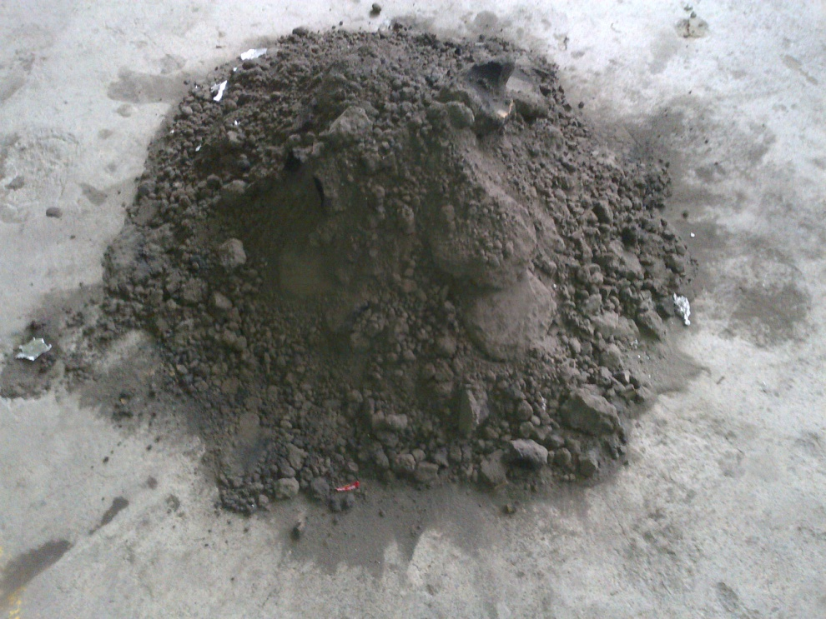
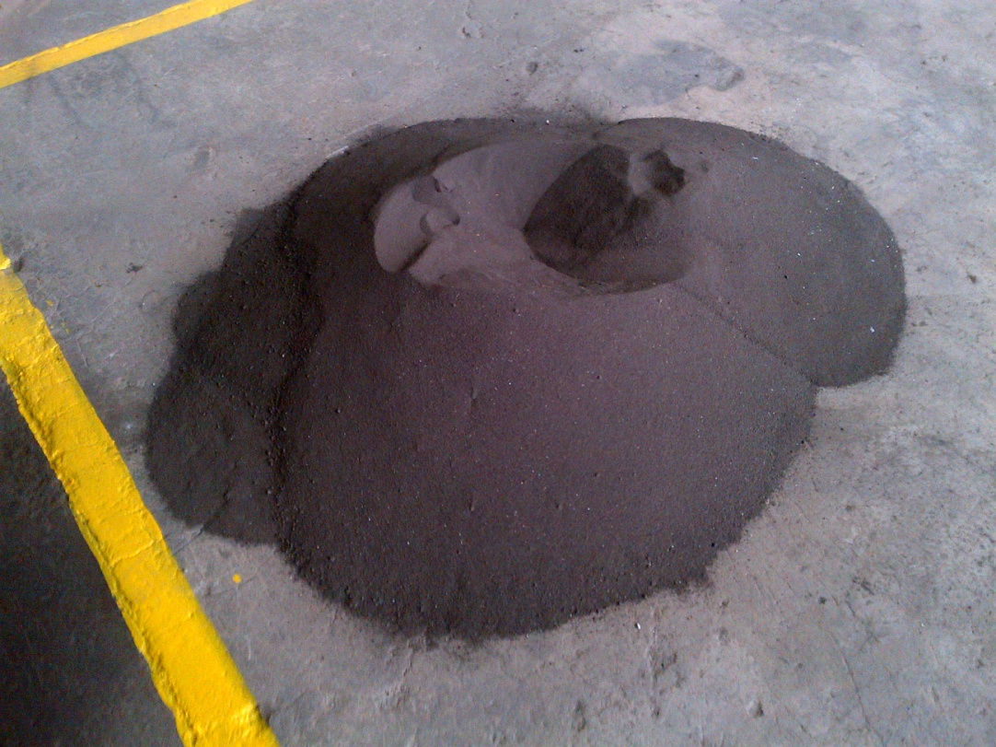
Preparación de Arena
Pesar 10 kg de arena de sílice.
Tamizar la arena si es necesario con un tamiz relativamente grande.
Añadir bentonita en un peso equivalente a la décima parte en peso de la arena (1kg).
Añadir agua en litros equivalente a la décima parte aproximadamente del peso de la arena (1 litro).
Mezclar bien hasta formar aglomeración.
Hacer pruebas para determinar estado de arena, pueden ser de forma experimental o por medio de un durómetro.
Si es necesario añadir más agua.

Slide 32
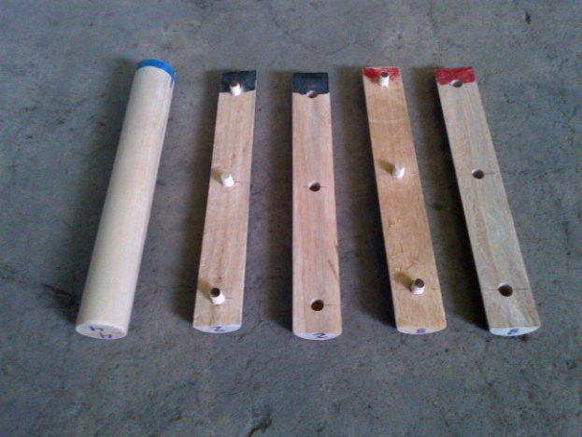
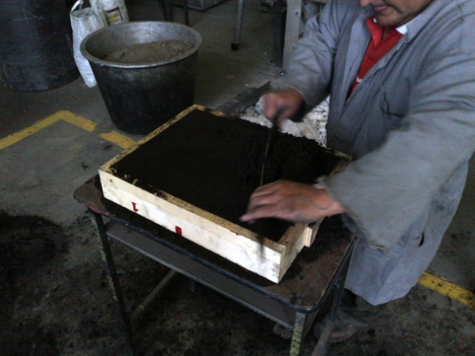
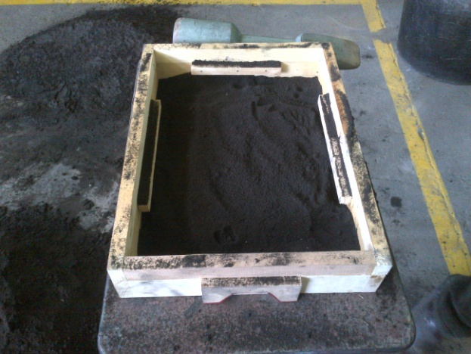
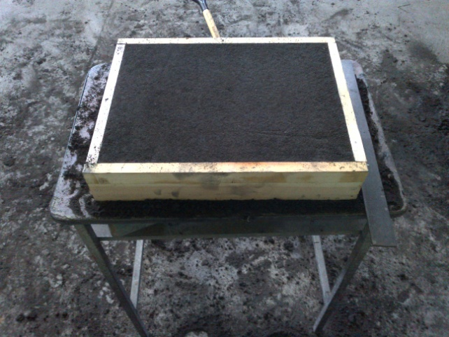
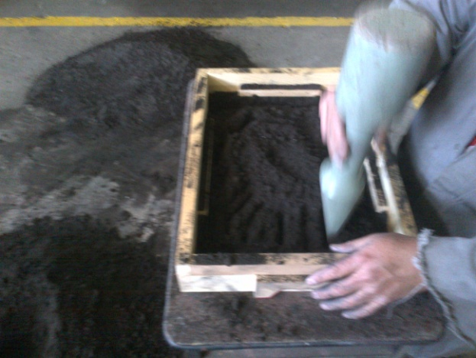
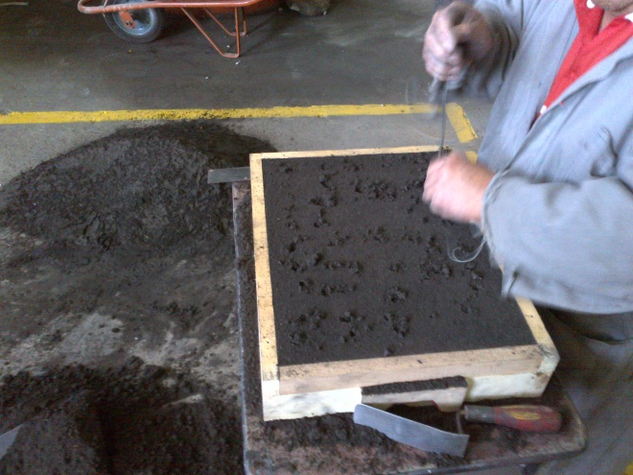
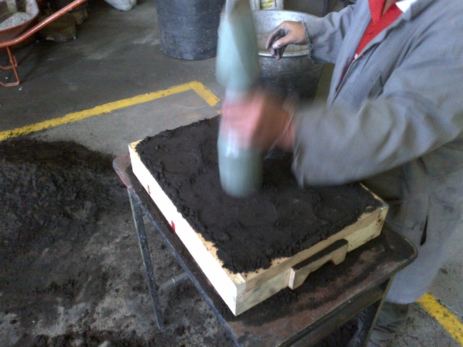
Moldeo
Moldes con grafito
Caja hembra boca abajo
Moldes hembra boca abajo
Apisonar
Apisonar fuerte
Alisar y Nivelar
Punzonar
Arena de contacto
Arena no tamizada

Slide 33
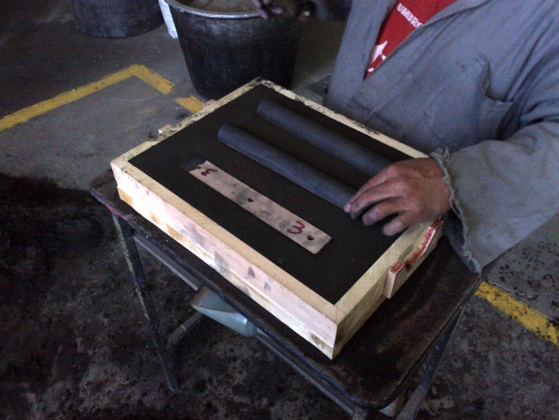
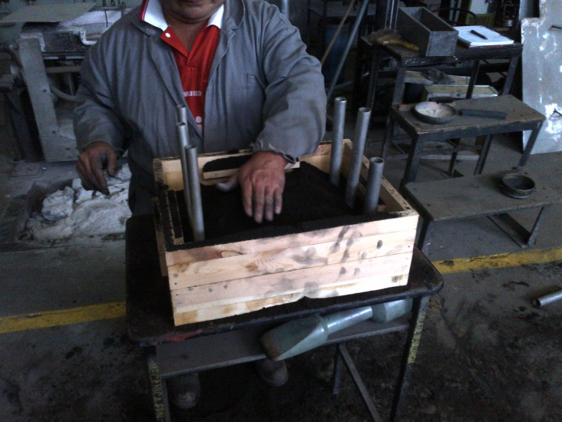
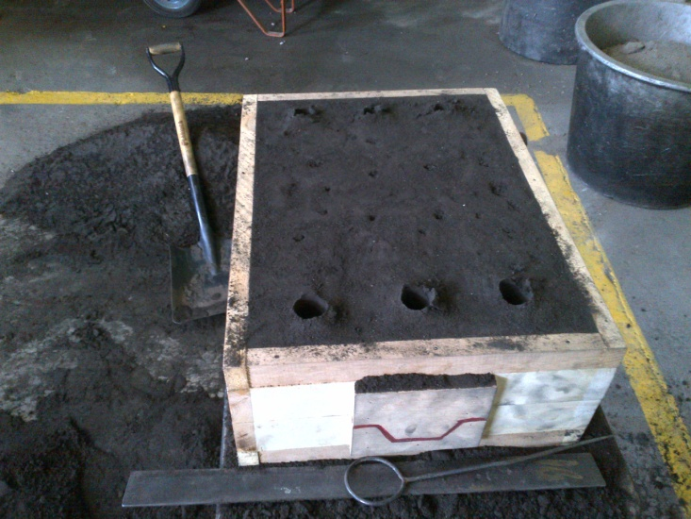
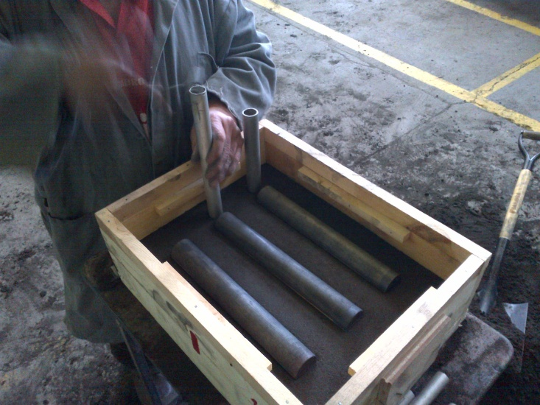
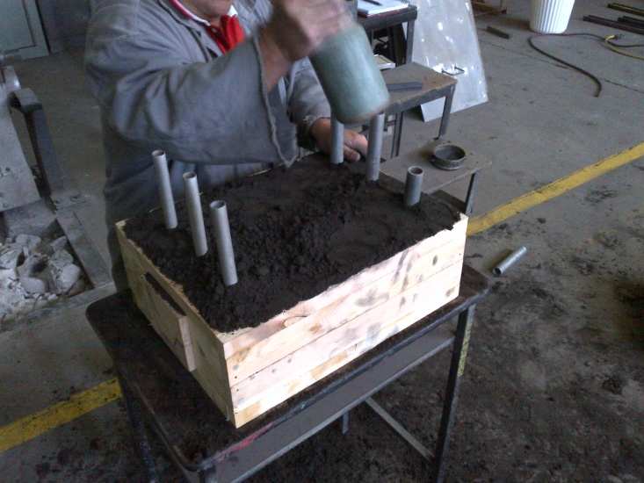
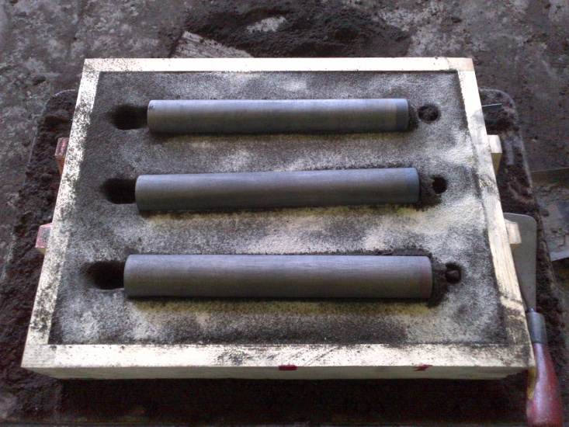
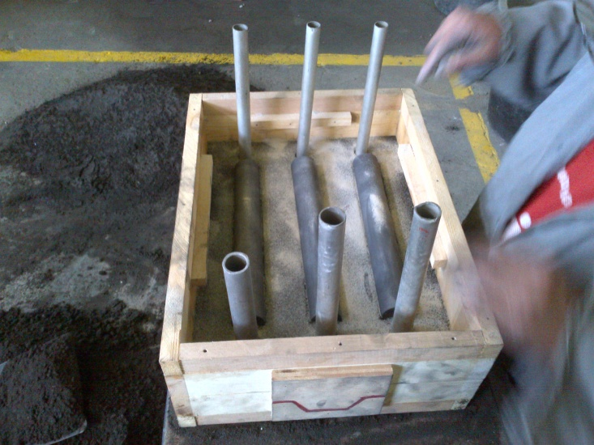
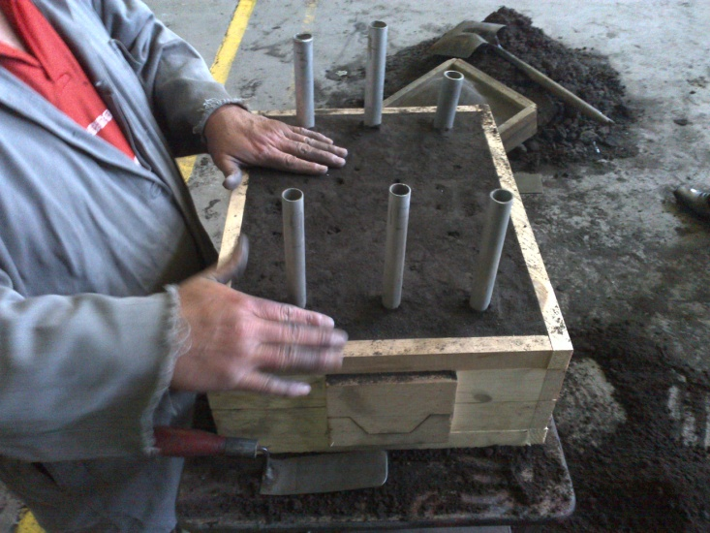
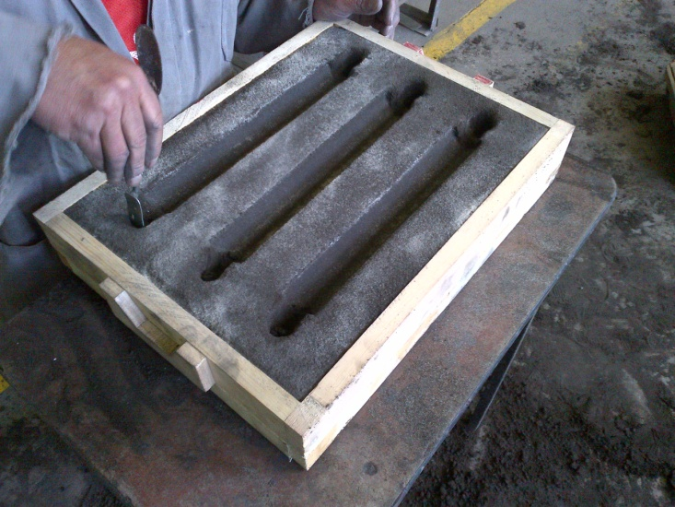
Moldeo
Caja macho y moldes macho
Bebederos
Sílica seca
Nivelar y punzonar
Entradas y salidas
Coger fallas
Secar
Arena no tamizada y apisonar
Arena de contacto y apisonar

Slide 34
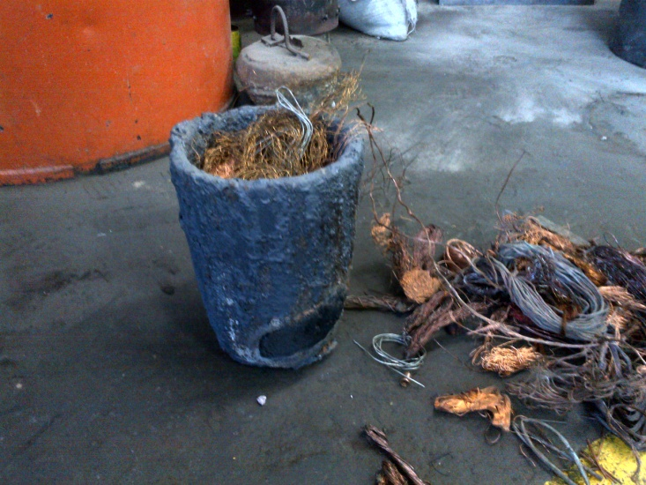
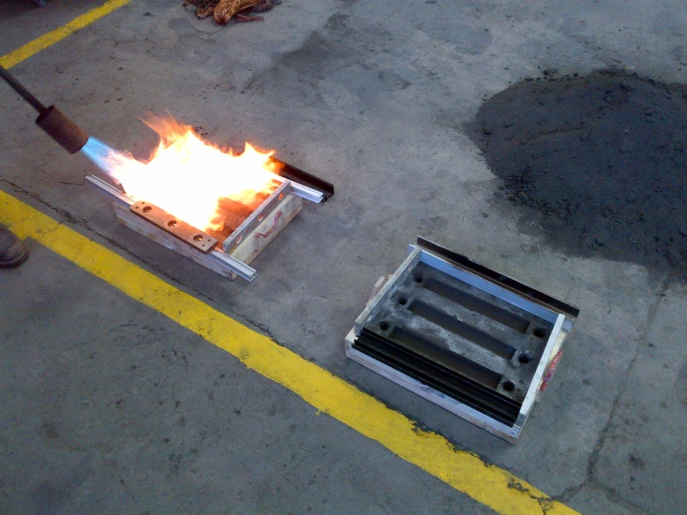







Lingoteo de Cobre
Limpiar
Chatarra de cobre
1200 °C
Escoriar con sal y colar
Remover y añadir
Secar arena

Slide 35









Limpiar
Cargar Pb y Cu
1200°C
Verificar y remover
Sn
Verificar y remover
Fosfuro de Cobre 0,35 – 0,40 %
Escoriar
Colar
Fundición Opción 1

Slide 36









Fundición Opción 2
Limpiar
Vidrio ámbar y Cu
1200°C
Fosfuro de Cobre 0,2%
Escoriar y Sn
Fosfuro de Cobre 0,2%
Colar
Escoriar y Pb
Remover y Veirficar

Slide 37
Diseño del Experimento

Slide 38
Chatarra de cobre
Estaño metálico
Plomo metálico
Análisis Químico

Slide 39


Cálculo de Carga

Slide 40
ENSAYO 1

Slide 41


Slide 42





Slide 43





Slide 44
ENSAYO 2

Slide 45


Slide 46




Slide 47




Slide 48
ENSAYO 3

Slide 49


Slide 50




Slide 51




Slide 52
Comparación con la Norma

Slide 53
Comparación con la Norma

Slide 54
DESARROLLO DE LA TECNOLOGÍA
Selección de materiales:
Chatarra de cobre brillante
Estaño metálico en lingote
Chatarra de plomo blando
Fosfuro de cobre al 15%
Vidrio Ámbar

Slide 55
DESARROLLO DE LA TECNOLOGÍA
Selección de equipos:
Horno fijo de Crisol
Espectrómetro de chispa
Máquina de ensayos universales

Slide 56
DESARROLLO DE LA TECNOLOGÍA
Pieza a fabricar:
Bujes con Pestaña
Bujes en barras de bronce
Bujes punta de eje

Slide 57
DESARROLLO DE LA TECNOLOGÍA
Proceso:
Limpiar
Vidrio ámbar y Cu
1200°C
Fosfuro de Cobre 0,2%
Escoriar y Sn
Fosfuro de Cobre 0,2%
Colar
Escoriar y Pb
Remover y Veirficar

Slide 58
DESARROLLO DE LA TECNOLOGÍA
Pieza fundida:
Bujes con Pestaña
Bujes punta de eje

Slide 59
DESARROLLO DE LA TECNOLOGÍA

Slide 60
CONCLUSIONES
Y
RECOMENDACIONES

